Slide 2
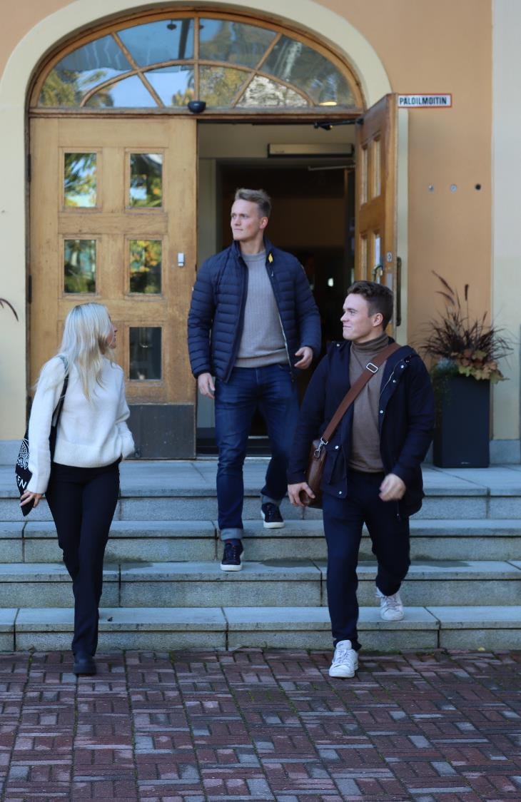
KAUPPAKORKEAKOULU HANKEN
Perustettu 1909
Yliopistostatus 1927
Oikeus kouluttaa kauppatieteiden kandidaatteja, maistereita ja tohtoreita
Vaasan yksikkö perustettiin 1980
Liikevaihto 29,3 milj. € (2025)
Kansainväliset akkreditoinnit: EQUIS, AACSB ja AMBA
Kansainväliset vertailut: FT Masters in Management (56)

Slide 3
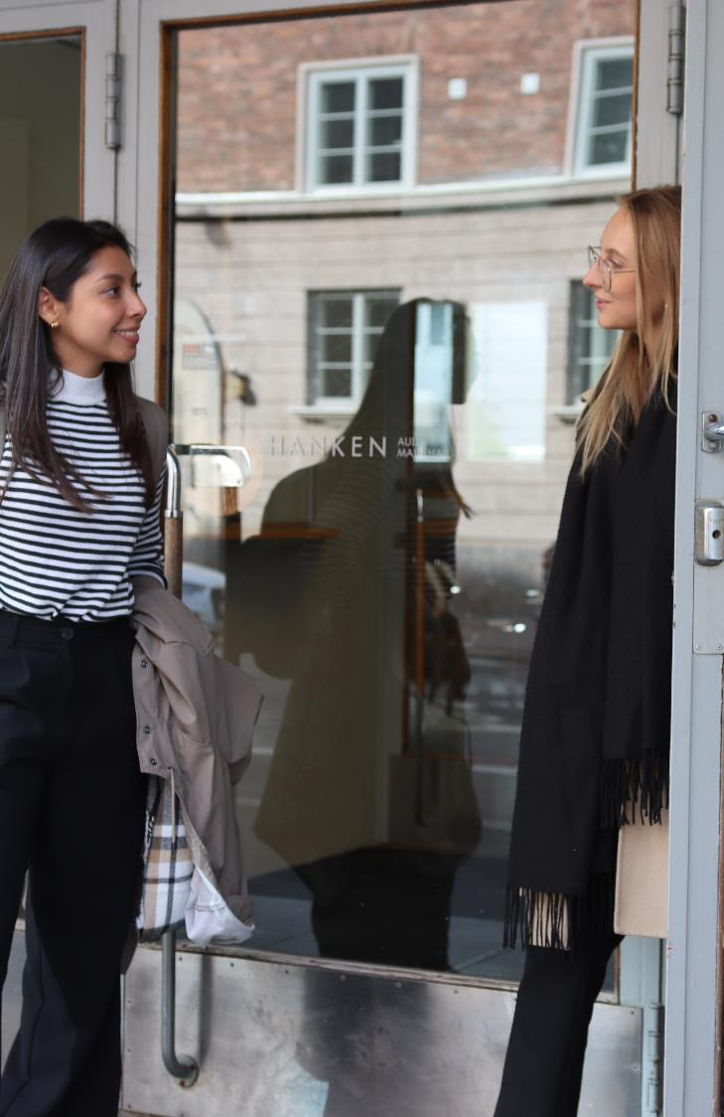
HANKEN TÄNÄÄN
Opetuskielet ruotsi ja englanti
Neljä laitosta ja kielikeskus
2 910 opiskelijaa (2025)
  2 778 kandidaatti- ja maisteriopiskelijaa
  132 tohtorikoulutettavaa
  18 % Vaasan yksikössä
317 työntekijää (2025)
Ainoa itsenäinen yliopistotasoinen kauppakorkeakoulu Suomessa
ENGAGE.EU
  Hanken täysjäsen ENGAGE.EU-yliopistoallianssissa, johon kuuluu 9 yliopistoa, 1.11.2023 lähtien

Slide 4

UUTISIA
Global ranking
  Financial Times, Masters in Management: #56 (2026)
Koulutus
  Ennätysmäärä hakijoita 2024 (kaikkiin ohjelmiin)
  Uusi englanninkielinen kandidaattiohjelma syksyllä 2024, 80 opiskelupaikkaa (1376 hakijaa).
Tutkimus
  Korkein tieteellinen vaikuttavuus kaikista Suomen ylipistoista (‘top 10 index’, Suomen Akatemia, 2023)
Master’s Double Degree Programme
  Master’s Double Degree Programme in Sustainability Reporting and Financial Analysis yhdessä Umeå Universitetin kanssa
  Double degree-ohjelmaan sisältyy yksi lukukausi Umeå Universitetissä Uumajassa, Ruotsissa ja yksi lukukausi Hankenissa Vaasassa, Suomessa.

Slide 5
STRATEGINEN PROFILOINTI
Ainoa itsenäinen yliopistotasoinen kauppakorkeakoulu Suomessa
Tutkimuslähtöinen
Kansainvälisesti suuntautunut
Edistää sosiaalista vastuuta kaikessa toiminnassaan
Vahvat ja monipuoliset talouselämäkontaktit
Osallistuu aktiivisesti kansalliseen ja kansainväliseen yhteistyöhön ja verkostoihin

Slide 6

HANKEN STRATEGIA 2030:
KANSAINVÄLISEN SUOMEN JA
KESTÄVÄN MAAILMAN PUOLESTA
VISIO
Yhä arvostetumpi kansainvälinen kauppakorkeakoulu, joka edistää sekä elinkeinoelämän ja yhteiskunnan tulevaisuutta.
MISSIO
Hanken on tutkimuspohjainen kauppakorkeakoulu, joka tiiviissä yhteistyössä elinkeinoelämän kanssa kasvattaa vastuullisia ammattilaisia, jotka edistävät kestävää tulevaisuutta. Itsenäisenä, vahvoja pohjoismaisia arvoja vaalivana kauppakorkeakouluna tarjoamme korkealaatuisia tutkinto-ohjelmia ruotsiksi ja englanniksi.
ARVOT
Yhteisömme ominaisuudet ovat yhdenvertaisuus, avoimuus ja integriteetti ja keskitymme korkeaan laatuun, jatkuvaan edistykseen ja kestävään kehitykseen.

Slide 7
TUTKIMUS- JA OSAAMISKESKUKSET
Keskukset toimivat Hankenin laitosten yhteydessä ja niillä on tiiviit suhteet elinkeinoelämään.
CCR | Centre for Corporate Responsibility
CERS | Centre for Relationship Marketing and Service Management
EPCE | Erling-Persson Centre for Entrepreneurship
AFG Centre | Hanken Centre for Accounting, Finance and Governance
Helsinki GSE | Helsinki Graduate School of Economics
HUMLOG Institute | The Humanitarian Logistics and Supply Chain Research Institute
IPR University Centre | Centre for Intellectual Property Rights
WCEFIR | Wallenberg Centre for Financial Research

Slide 8

TUTKINTO-OHJELMAT
Yhdistetty kandidaatin ja maisterin tutkinto (3+2 vuotta)
  Opetus pääasiassa ruotsiksi, mutta kursseja järjestetään myös englanniksi
  Englanninkielinen Bachelor in Business -ohjelma alkaa vuonna 2024, 80 opiskelupaikkaa.
Maisterintutkinto (2 vuotta)
  Opetuskielet ruotsi ja englanti
Tohtorikoulutus (4 vuotta)
  Opetus pääasiassa englanniksi
  Tavoitteena 19 tohtorin valmistuminen vuosittain

Slide 9
AINEET
Pääaineet
Yrittäjyys ja johtaminen
Rahoitus
Johtaminen ja organisaatiot
Kauppaoikeus
Markkinointi
Taloustiede
Laskentatoimi
Logistiikka ja yritysvastuu (maisteri- ja tohtoritutkinnoissa)
Muut aineet
Tietojenkäsittely
Tilastotiede
Kielet
Ruotsi
Suomi
Englanti
Ranska
Saksa
Espanja

Slide 10
ENGLANNINKIELISESSÄ MAISTERIOHJELMASSA:
Accounting
Economics
Finance
Intellectual Property and Business Law
International Strategy and Sustainability
Marketing
Supply Chain Management
Marketing and Management (Vaasa)
Lisätietoja: www.hanken.fi/masters

Slide 11
MASSIVE OPEN ONLINE COURSE (MOOC)
Hanken tarjoaa avoimia ja ilmaisia MOOC-verkkokursseja kaikille, muun muassa palvelututkimuksesta, kestävästä kehityksestä ja logistiikasta.
Hankenin MOOC-kurssit ovat saatavilla DigiCampus-alustalla. Kuka tahansa voi suorittaa kaikki Hankenin MOOC-kurssit itsenäisesti DigiCampus-alustalla. Jos haluat saada opintopisteitä MOOC-kurssista, voit suorittaa vastaavat kurssit, joita tarjotaan Hankenissa.
Jos sinulla on kysyttävää Hankenin MOOC-kursseista, ole yhteydessä Teaching Lab:iin: teachinglab@hanken.fi

Slide 12
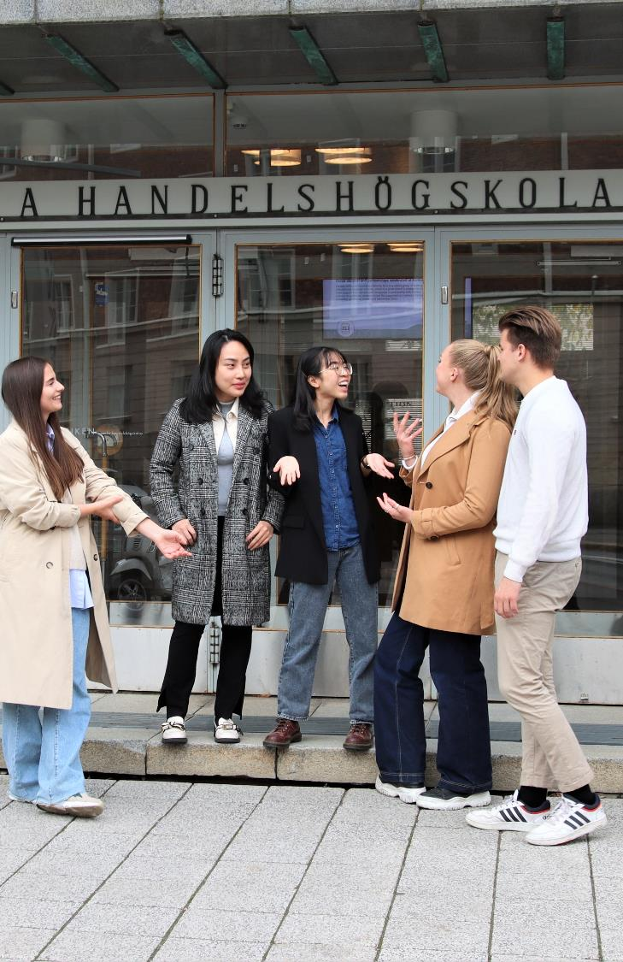
OPISKELIJAVAIHTO
Lukukausi ulkomailla (vaihto-opiskelu tai harjoittelu) on pakollinen osa kandidaatin tutkintoa.
Hanken lähettää vuosittain noin 260 vaihto-opiskelijaa ulkomaille ja vastaanottaa noin 220 vaihto-opiskelijaa.
Hankenin innokkaat tutorit ottavat vastaan kaikki saapuvat vaihto-opiskelijat ja tarjoavat apua ja tukea sekä järjestävät sosiaalista ohjelmaa koko lukukauden ajan.

Slide 13
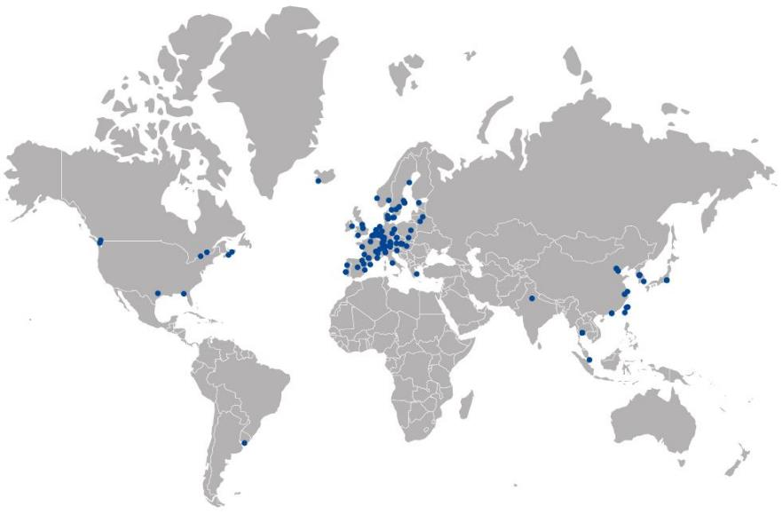
HANKENIN KUMPPANIYLIOPISTOT
Hankenilla on yli 130 kumppaniyliopistoa yli 38 maassa.
Hanken osallistuu aktiivisesti Erasmus+- ja Nordplus -ohjelmiin.
Yhteinen Winter School Ekonomihögskolan vid Lunds universitet:in kanssa.

Slide 14

HANKEN & SSE EXECUTIVE EDUCATION
Hanken & SSE Executive Education – Yksilöiden ja organisaatioiden kehittäminen
Hanken & SSE yhdistää akateemisen tutkimuksen ajankohtaisiin liiketoiminnan käytäntöihin kolmella osa-alueella:
Organisaatioiden kehittäminen – Räätälöityjä ratkaisuja strategian, johtamisen ja osaamisen kehittämiseen johtoryhmille, tiimeille ja asiantuntijoille.
Yksilöohjelmat – Ohjelmia niille, jotka haluavat kehittää johtamistaan ja vahvistaa osaamistaan.
Career Renewal – Tukea ja valmennusta organisaatioille ja yksilöille henkilöstömuutoksissa, muutostilanteissa ja urasiirtymissä.
Hanken & SSE on Hanken Svenska handelshögskolanin ja Tukholman kauppakorkeakoulun (SSE) yhteinen executive education -yhtiö.

Slide 15

HANKEN EXECUTIVE MBA
STRATEGIC LEADERSHIP FOR IMPACT
Hanken Executive MBA on englanninkielinen täydennyskoulutusohjelma Helsingissä.
Joustavan osa-aikaisen ohjelman avulla voit kasvaa ammattilaisena, vahvistaa liiketoimintaosaamistasi ja kehittää johtamistaitojasi.
Opinnot voi aloittaa maaliskuussa tai lokakuussa ja ne voi suorittaa 1,5, 2 tai 2,5 vuodessa.
Hanken Executive MBA -ohjelmalla on kolme kansainvälistä akkreditointia (AACSB, AMBA, EQUIS).

Slide 16
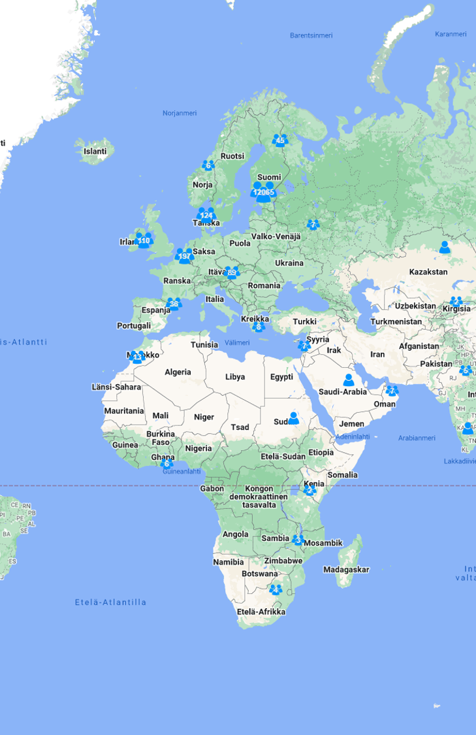
HANKENIN ALUMNIT
Noin 16 000 alumnia 70 maassa ympäri maailmaa
Viralliset tapahtumat noin vuodesta 2004 lähtien
Hankenin alumni on henkilö, jolla on Hankenista saatu tutkinto (kandidaatin tutkinto, maisterin tutkinto, tohtorin tutkinto) tai EMBA-diplomi
97 % valmistuneista liittyy vuosittain alumnijärjestöön
Aktiivista viestintää
  Kuukausittainen alumnikirje
  Magasinet Hanken -lehti
  Hanken Alumni -ryhmät Facebookissa ja LinkedInissä
Alumnit voivat osallistua toimintaan tapahtumien, mentoroinnin, vierailevien luentojen, lahjoitusten ja monien muiden tavoin!

Slide 17
HANKEN BUSINESS LAB
Hanken Business Lab
  Yrityshautomo yrittäjille
  Kohderyhmä: opiskelijat, alumnit, startup-yritykset, kasvuyritykset, järjestöt ja yksilöt
  Tavoitteena on auttaa jäseniä saavuttamaan merkityksellistä kasvua

